Slide 1
2019
携程客户关系分析
Business report
汇报人：邓家梁、陈智杰、游建兴、万云睿

Slide 2
1
产品介绍
2
用户定位
3
公司背景

Slide 3
1
产品介绍

Slide 4
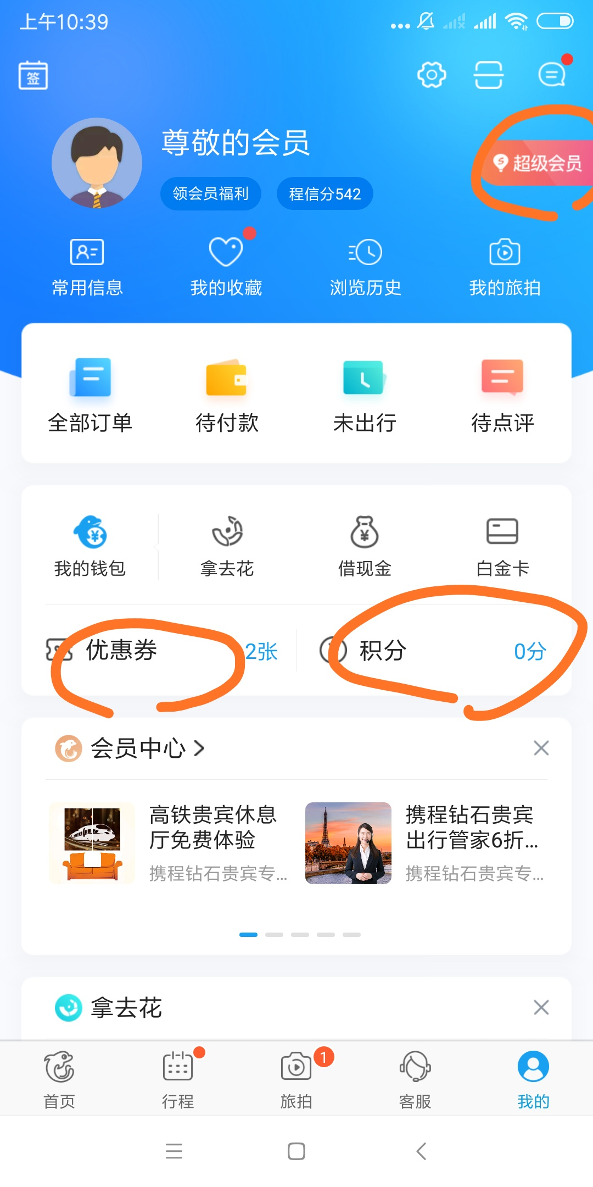

Slide 5
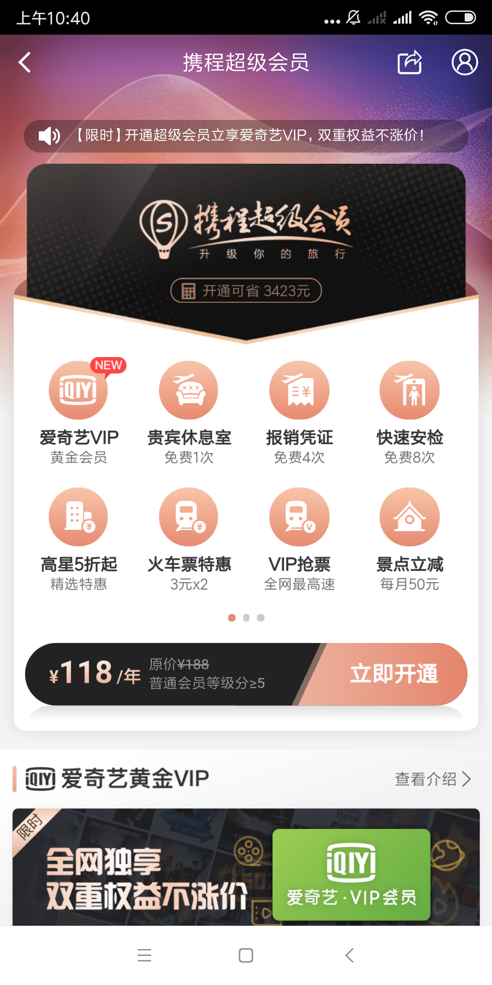
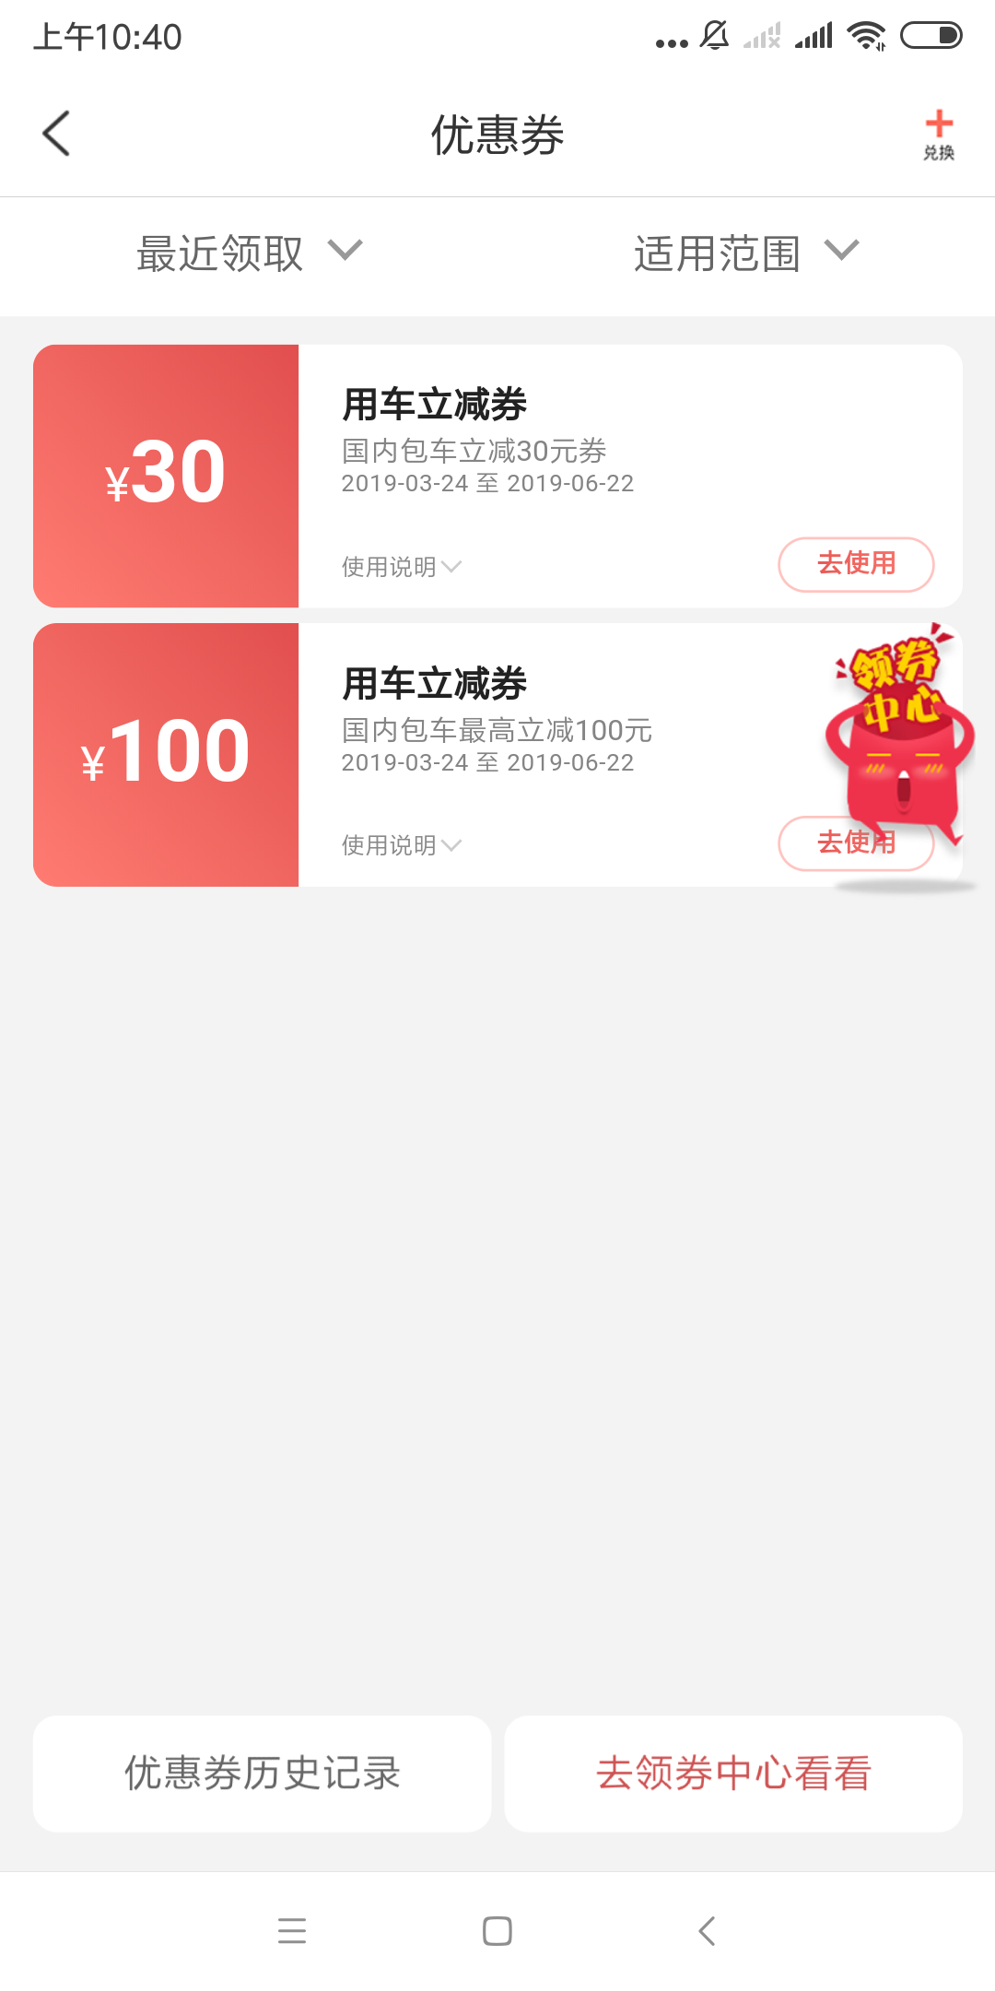
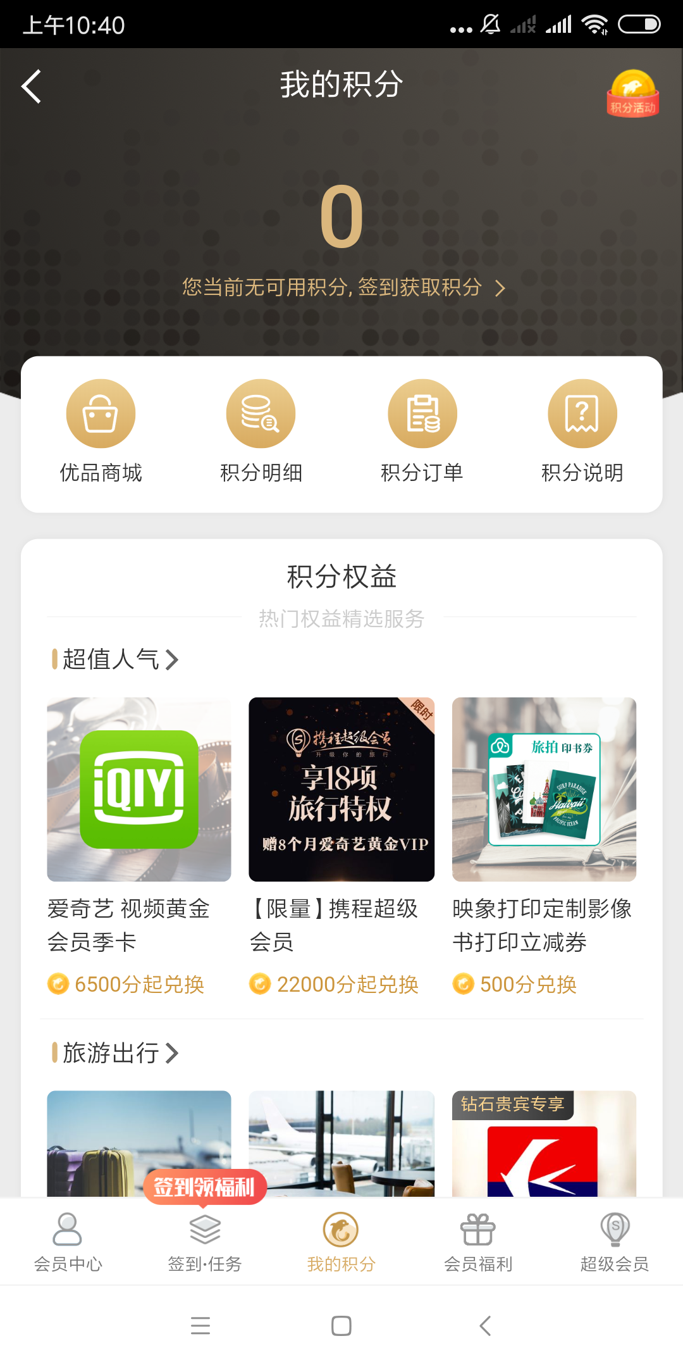

Slide 6
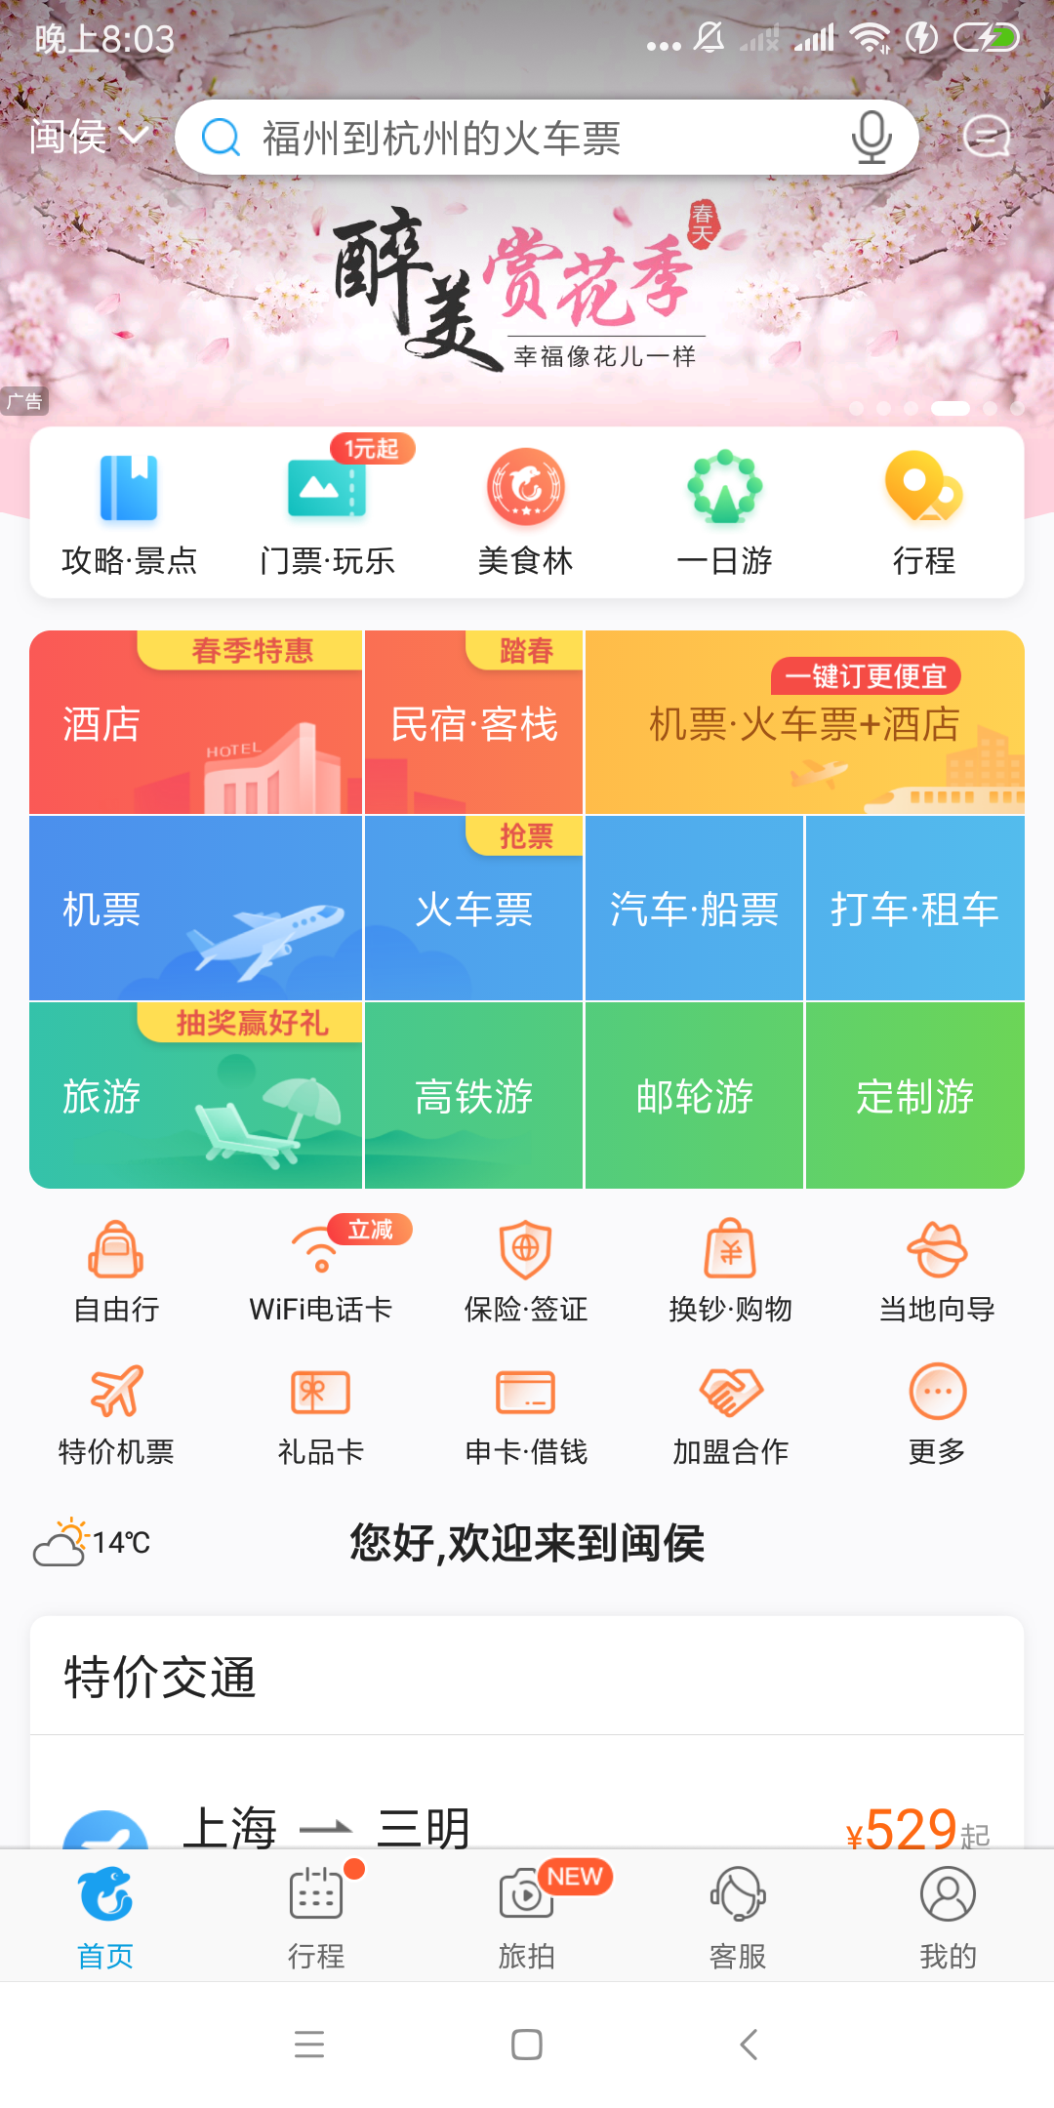
亮点
个性化出行
携程官方网站，不难找到像“民宿”、
“周末游”甚至“游学”、“顶级游”、
“名店购”等个性化极强的字眼，
更能发现签证、保险、租车等一系列
的参考信息和服务提供。
一站式服务
全面覆盖了人们出行的每一公里，
开创了这种“一站式服务”的先河
并发展完善：从家门口、旅店到
机场的接送、到相关景点门票与周边
美食的团购、再到签证、攻略、租车
等参考信息

Slide 7
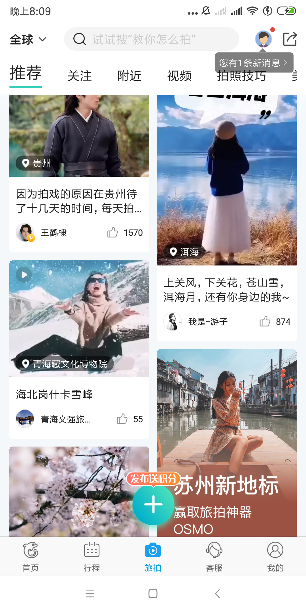
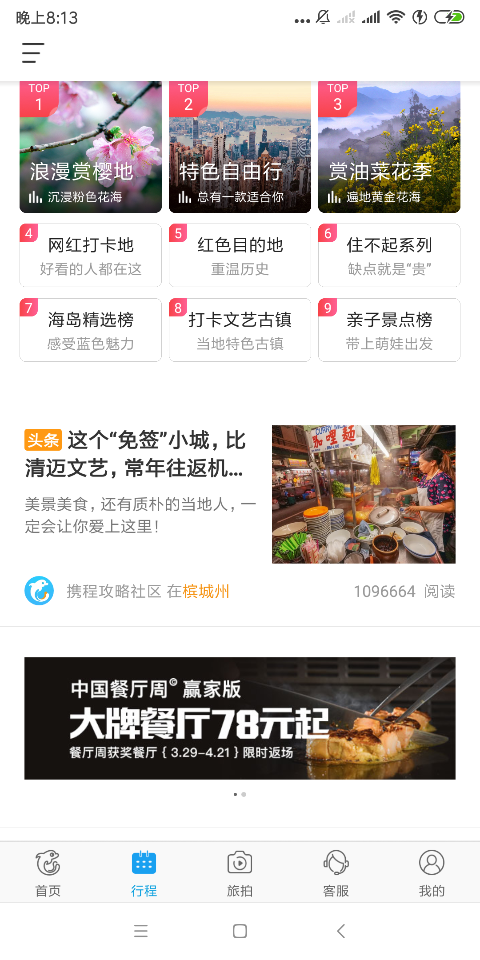
亮点
携程推短图文社区“旅拍”
要学淘宝内容化
携程旅拍的定位十分垂直清晰，他们的做法
是邀请的是旅行达人和爱好旅行的明星入驻，
吸引流量，并生产首批内容。未来携程还会
在激励机制、包括商业化上做更多尝试。“
初期还是希望社区能形成粘性，让用户多逛一
会。“陈渊浩说（携程内容部门的负责人）。

Slide 8
2
用户定位

Slide 9

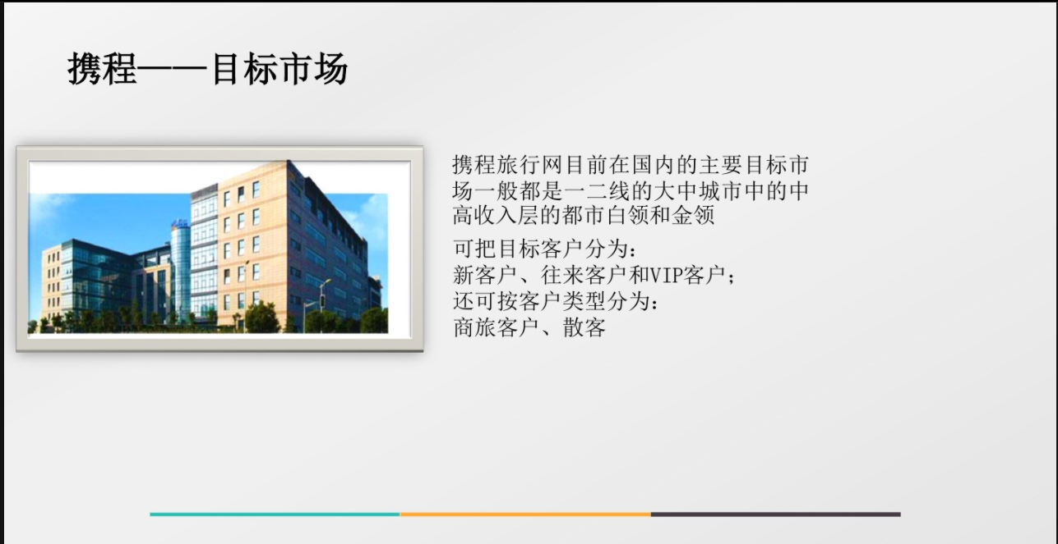

Slide 10
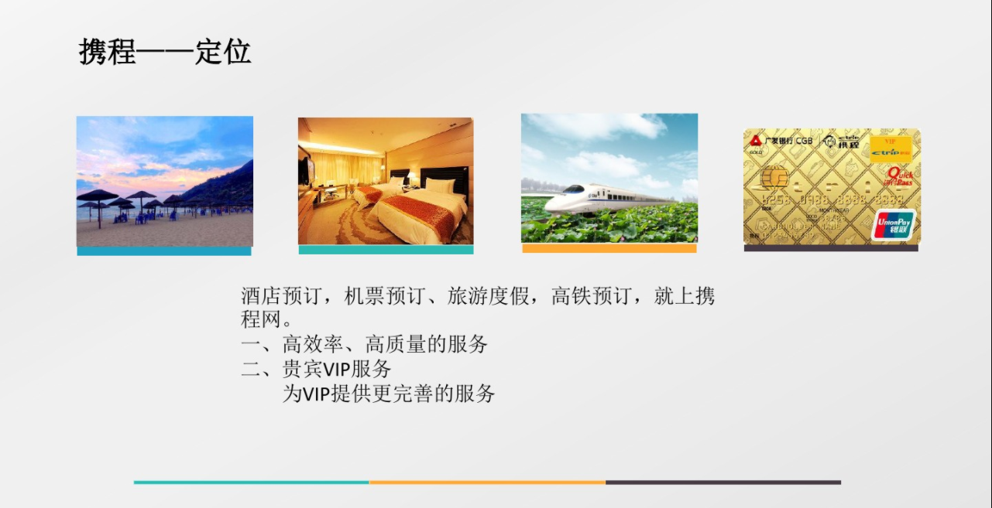

Slide 11
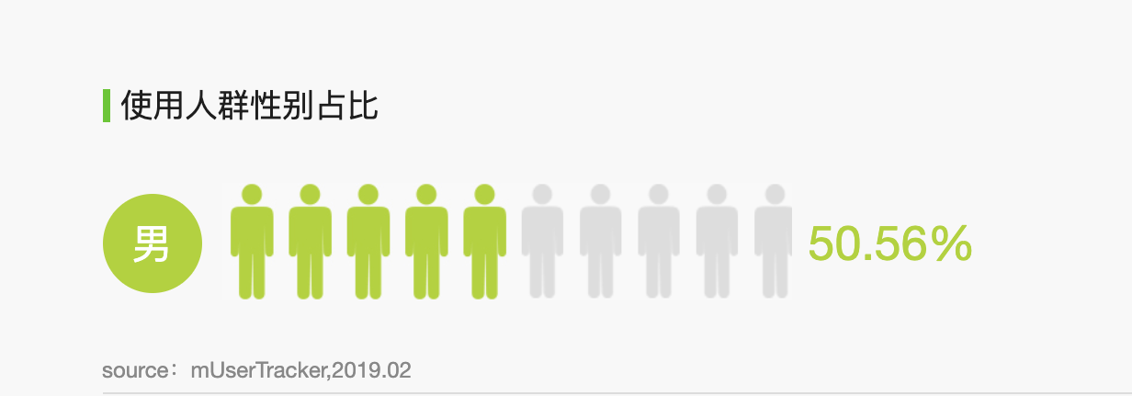
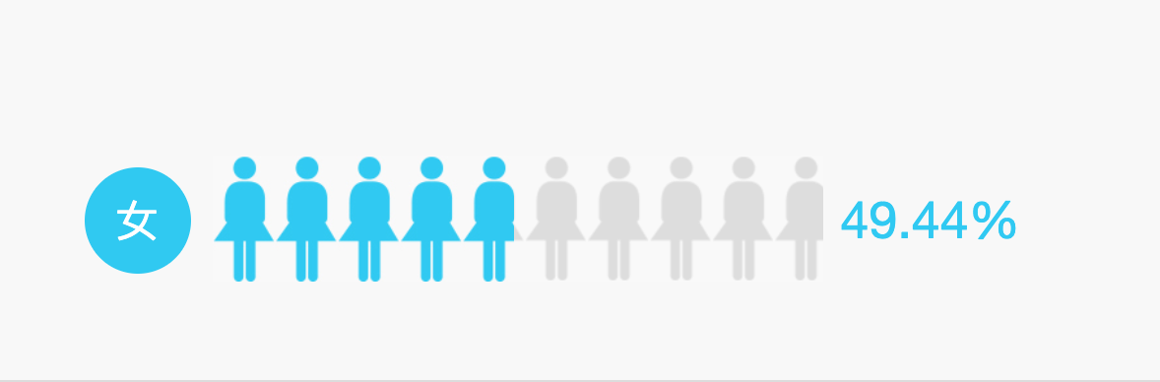

Slide 12
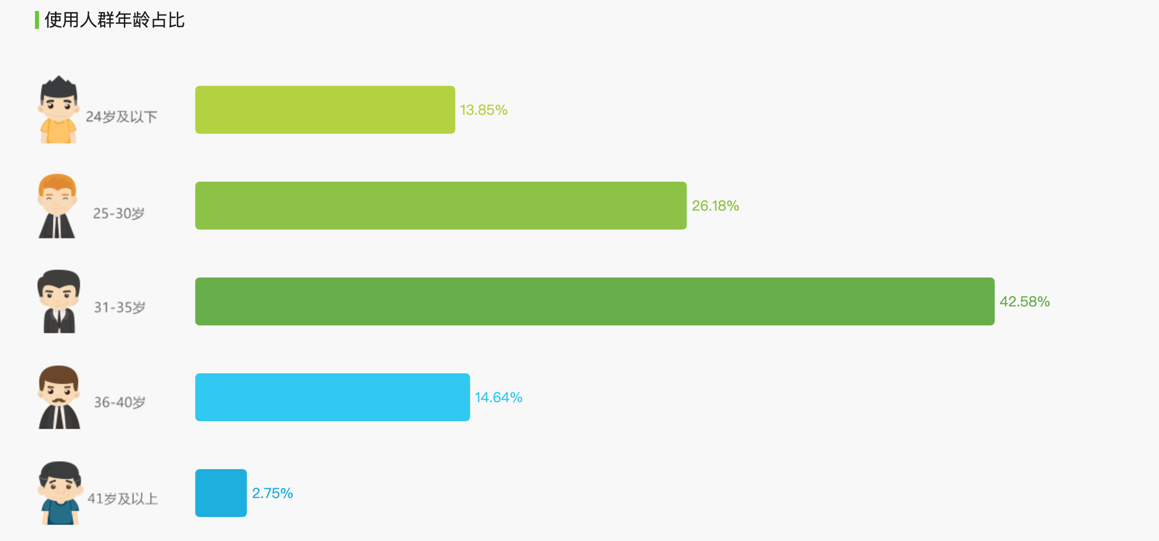

Slide 13
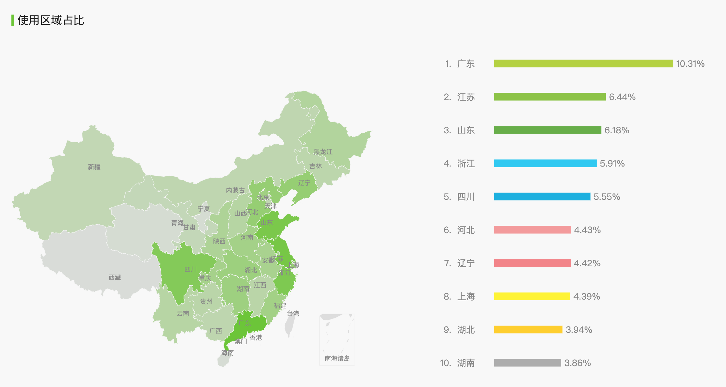

Slide 14
3
公司背景

Slide 15

携程旅行——携程在手，说走就走
携程是一家在线旅游的票务服务公司，主打机票、火车票、门票、酒店等预定。2003年12月，携程旅行网于在美国纳斯达克成功上市。

Slide 16
3
携程发展历程
2014.10
携程获Priceline近3亿美元增持，持股增至7.9%。
与美国在线旅游公司Priceline达成投资合作，Priceline以可转换债券
的形式向携程投资5亿美元。
2014.8
2003.12
携程旅行网于在美国纳斯达克成功上市
2003.9
获得来自老虎基金的1000万美元C轮融资,
获得来自凯雷集团、软银中国、上实控股、兰馨亚洲
的1127万美元的B轮投资
2000.11
获得来自IDG、软银集团、晨兴创投、兰馨亚洲、上实控股
的450万美元的A轮投资
2000.3
1999.10
携程旅行网开通，获得来自IDG的50万美元天使轮投资

Slide 17

3
携程发展历程
2018.8
携程CTO甘泉离职
携程今日发布内部信宣布人事调整：
携程集团机票和IBU CEO熊星将兼任集团
首席技术官；度假CEO杨涛将担任执行副总；
高级副总裁孙波将担任首席营销官；
大住宿事业群CEO陈瑞亮将担任副总裁。
2018.9
2018.10
携程正式宣布成立丽呈酒店集团

Slide 18
建议或意见
出行者需要什么 ， 20 年前，携程在旅客与酒店之间架 起了桥梁。但 20 年后仍然只是一座桥则 无法令人
满意。出行者需要什么样服务？
以酒店预订为例，最主要有两个方面： 一是专业的评价。对用户来讲，五 星制酒店的评定体系既复杂又粗放。
复 杂令用户搞不懂是怎么评的，粗放是说 同为五星酒店，住宿体验差异会很大。 换言之，五星制酒店评定是
2B 而不是 2C 的。用户唯一的认知就是“五星级酒 店贵”。 为什么要专业评价？一餐饭吃得好 不好，一件
商品是否满意，用户通常比 较容易得出结论。天猫、美团的 UGC（用 户生产内容）基本上可以为其他用户的
决策提供参考。但评价星级酒店是个专 业活儿，尽管携程 APP 里早已有对酒店 的评价，还从卫生、环境、
服务、设施 四个方便给酒店打分；但即便某家酒店 的评价达到数千条，仍然让人一头雾水。
天猫淘宝早已建立了卖家评价体 系，Apple Store 也有多个榜单和推荐。 携程因为与酒店有“鱼水关系”只能一
味地迁就。 携程虽然有自己的难处，但 20 年 没拿出有效的解决方案也令人失望。五 星酒店卫生乱象多次被
曝光，每年酒店 预订收入近 100 亿元，业务量超过 2 亿 间夜的携程出来说什么了？似乎与自己 毫无干系，这叫
用户怎么爱上携程？

Slide 19


感谢聆听
汇报人：邓家梁、陈智杰、游建兴、万云睿

